Slide 1
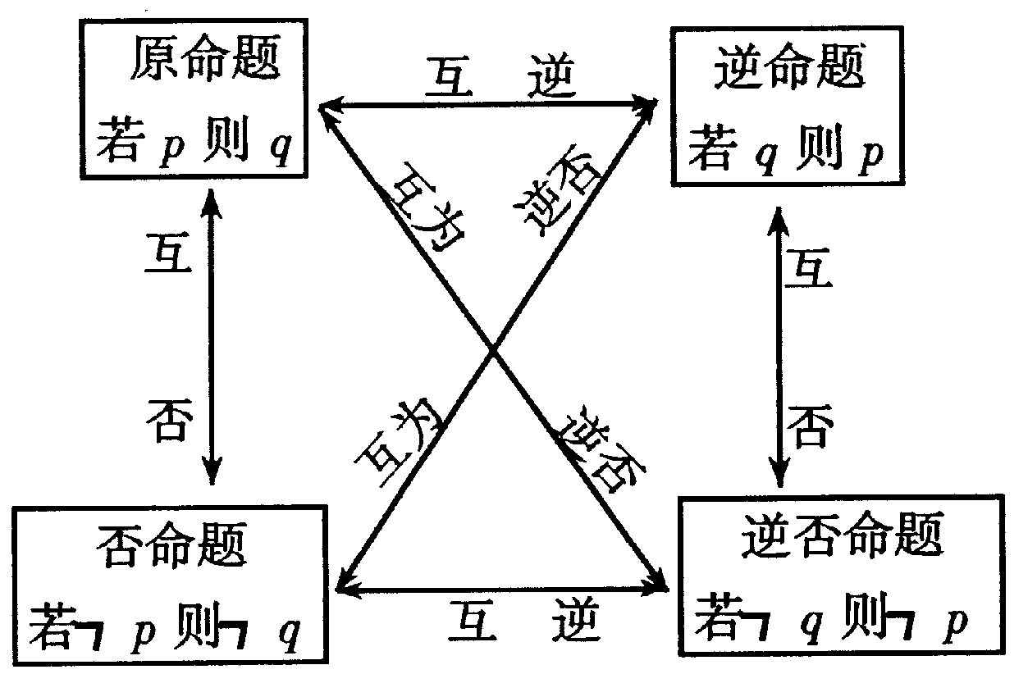
一.复习 四种命题的相互关系是
命题 | 原命题 | 否命题 | 逆命题 | 逆否命题
表示 | 若p,则q | 若┓p，则┓q | 若q，则p | 若┓q，则┓p

Slide 2
四种命题之间的真假关系

Slide 3
原命题
若p则q
互逆命题 真假无关
逆命题
若q则p
互否命题真假无关
互否命题真假无关
互为逆否 同真同假
互为逆否 同真同假
否命题
若﹁ p则﹁ q
逆否命题
若﹁ q则﹁p
互逆命题 真假无关

Slide 4
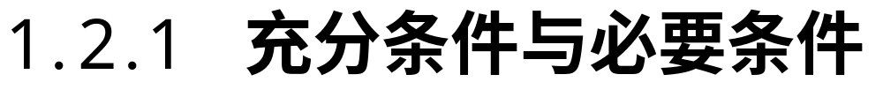

Slide 5
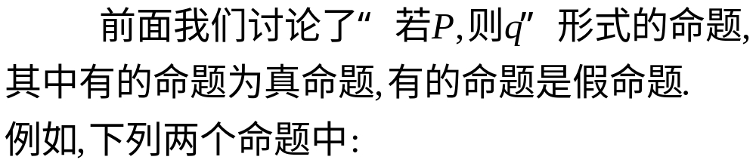
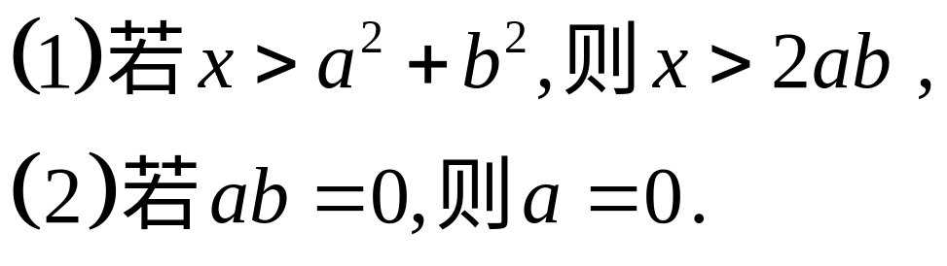
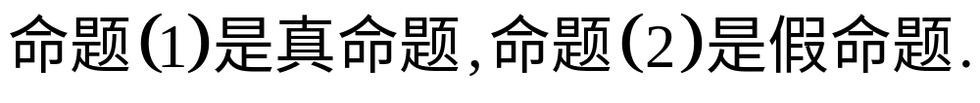

Slide 6
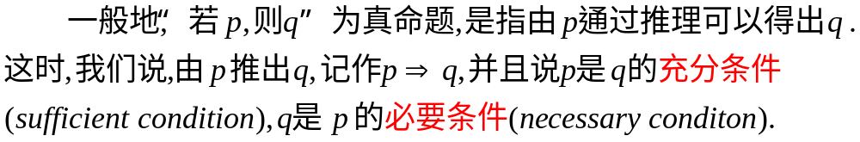
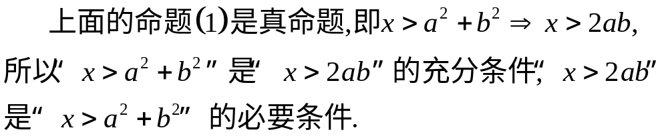

Slide 7
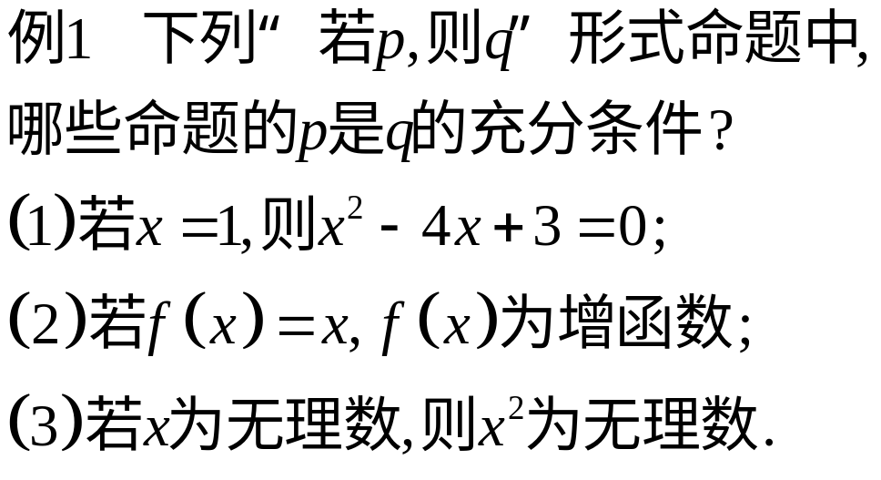
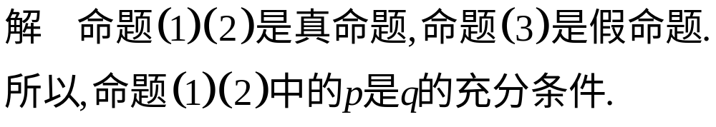
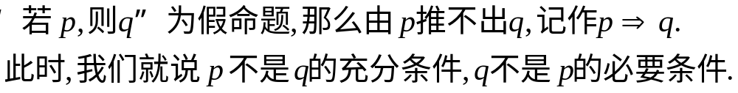
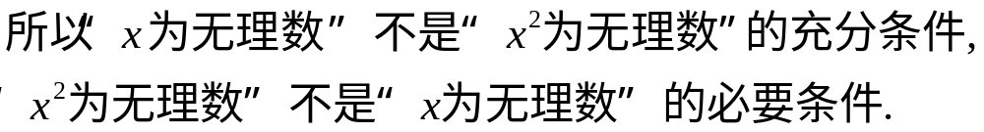

Slide 8
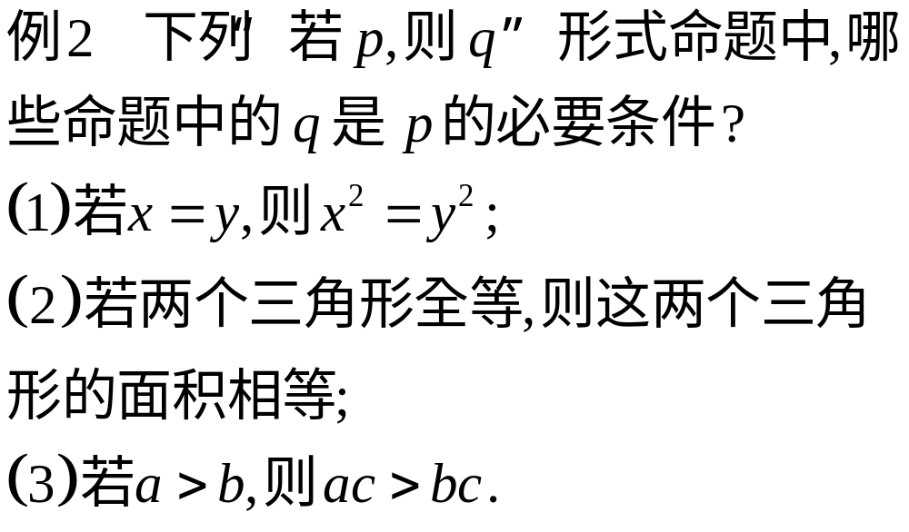
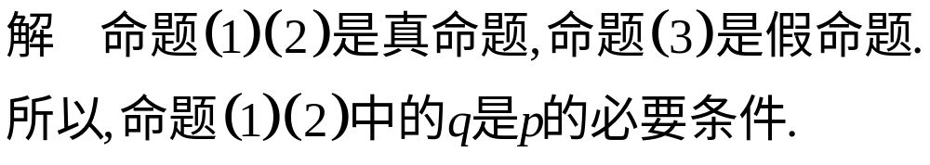

Slide 9
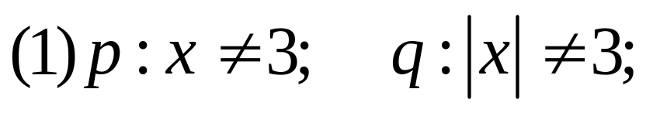
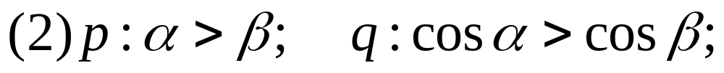
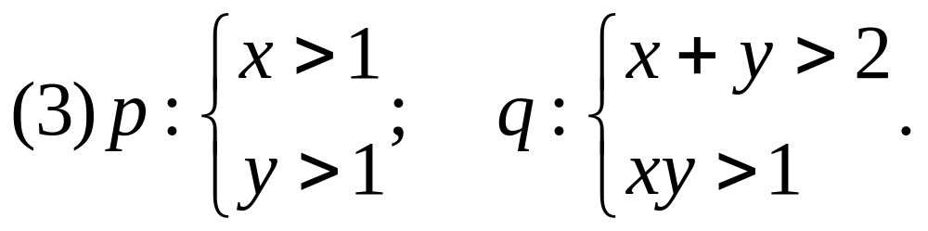
例3 ．指出下列各组命题中，p是q的什么条件.
必要不充分条件
既不充分也不必要条件
充分不必要条件

Slide 10
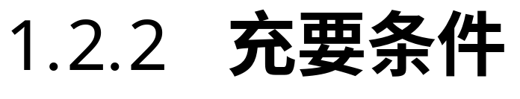
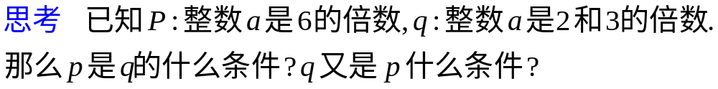
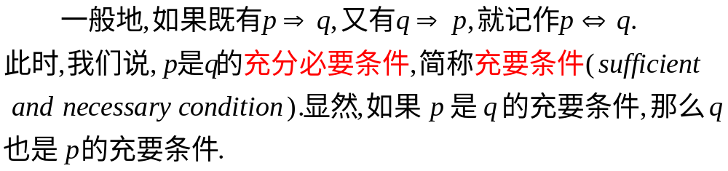

Slide 11
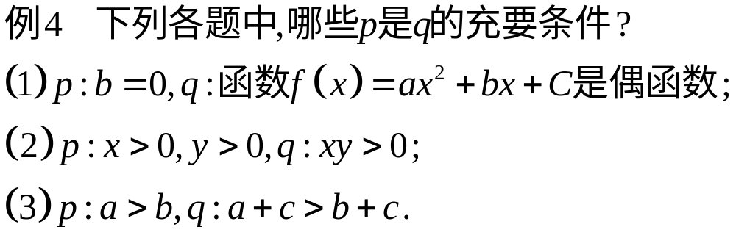
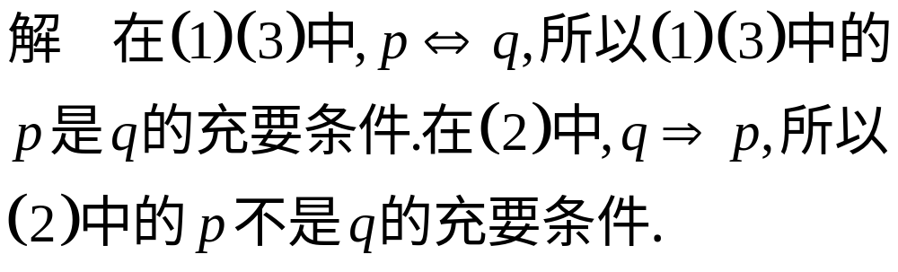

Slide 12
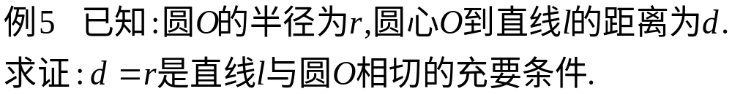
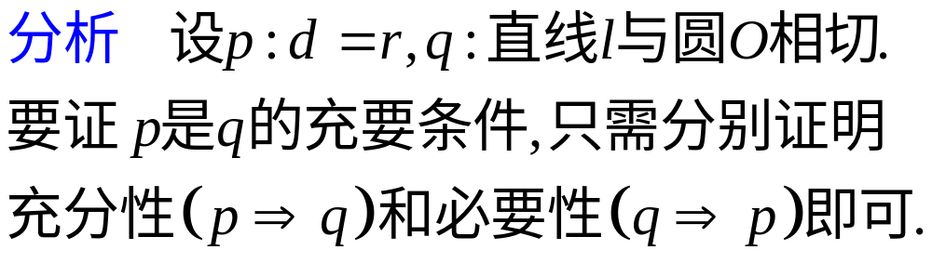




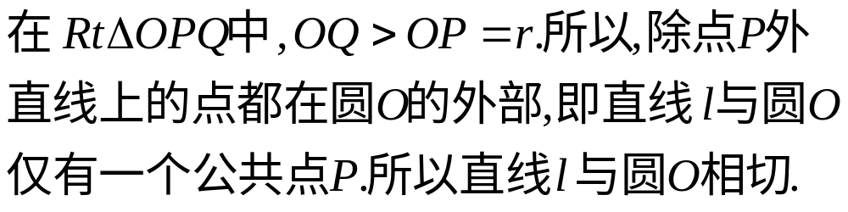

Slide 13
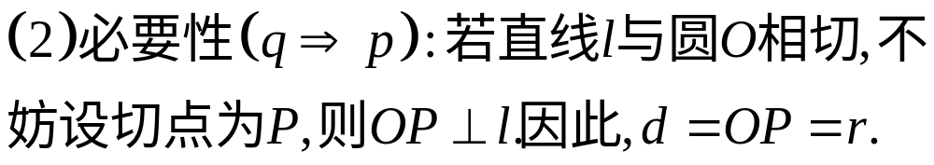

Slide 14
综合应用
1.充分条件和必要条件的判断方法小结
(1)依定义－－逻辑法;
(2)集合法：p:A={x|p(x)},q:B={x|q(x)}.
B
A
P是q的
充分不必要
条件;
(1)
A
B
必要不充分
P是q的
条件;
(2)

Slide 15
(2)集合法：p:A={x|p(x)},q:B={x|q(x)}.
A , B
充分且必要
P是q的 条件;
(3)
B
A
或
A
A
B
（4）
既非充分又非必要
P是q的 条件.

Slide 16
2.指出下列各组命题中，p是q的什么条件？
（1）p:(x-2)(x-3)=0;q:x-2=0
（2）p:同位角相等;q:两直线平行
（3）p:x=3;q:x² =9;
（4）p：a² >b² ;q:a>b.
(必要不充分条件)
（充要条件）
（充分不必要条件）
(既不充分也不必要条件)

Slide 17
3(1)已知p是q的必要而非充分条件，
那么┐p是┐q的_ __
充分不必要条件
(2)若A是B的必要而不充分条件，C是B的充要条件，
D是C的充分而不必要条件，那么D是A的_______
充分不必要条件

Slide 18







4.P: , q:
则p是q的 （ ）
A 充分不必分条件 B 必要不充分条件
C 充要条件 D 既不充分也不必要条件
A
5.设M、N均为非空集合，那么“M∩N=N”是“M=N”的（ ）
A、条件充要条件 B、充分而不必要
C、必要而不充分条件 D、既不充分也不必要条件
C
6.设集合， ，
那么“ ”是“ ”的 （ ）
A．充分而不必要条件 B．必要而不充分条件
C．充分必要条件 D．既不充分也不必要条件

Slide 19

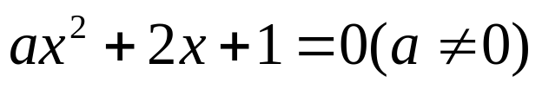


7.使不等式(x+1)(x-2)>0成立的一个充分不必要条件是 ( )
A. x≤-1 B. x>2或x<-1 C. -1<x<2 D. x>3
8.一元二次方程 有一个正根和一个负根的一个充分不必要条件是 ( )
一元二次方程 有一个正根和一个负根的一个必要不充分条件是 ( )

Slide 20
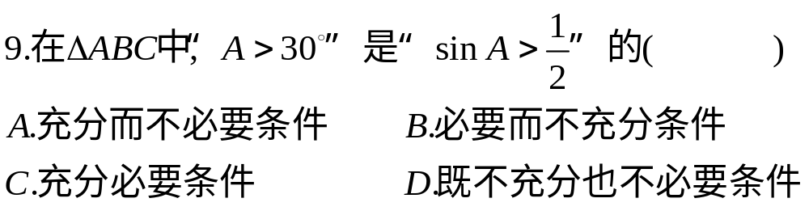

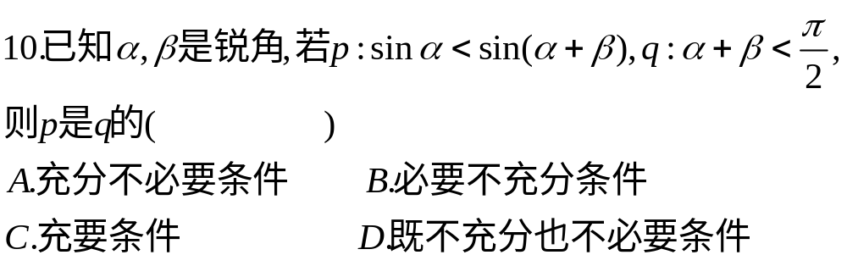


Slide 21
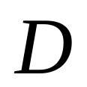







A. 充分而不必要条件 B. 必要而不充分条件
C.充分必要条件 D.既不充分又不必要条件
12.有限集合中元素个数记作card(S) ，设A、B都为有限集合，给出下列命题：
① 的充要条件是card = card(A)+ card(B)；
② 的必要条件是card(A)≤card(B)；
③ 的充分条件是card(A) ≤ card(B)；
④A=B的充要条件是card(A)=card(B).
其中真命题的个数是 （ ）
A. 1 B. 2 C. 3 D. 4

Slide 22

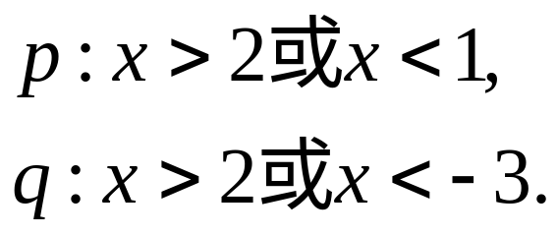
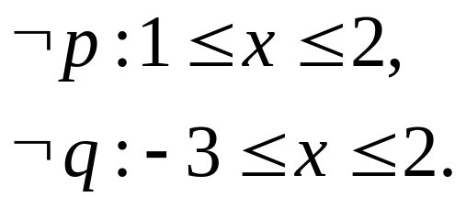
13.若空间中有四个点，则“这四个点中有三点在同一直线上”是“这四个点在同一平面上”的 （ ）
（A）充分非必要条件；（B）必要非充分条件；
（C）充要条件； （D）非充分非必要条件．
14.已知P：｜2x-3｜＞1；q：1/(x²+x-6)＞0，
则┐p是┐q的 ( )
(A)充分不必要条件;
(B)必要不充分条件;
(C)充要条件;
(D)既不充分也不必要条件.

Slide 23
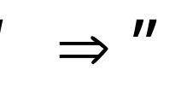

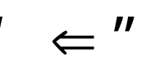
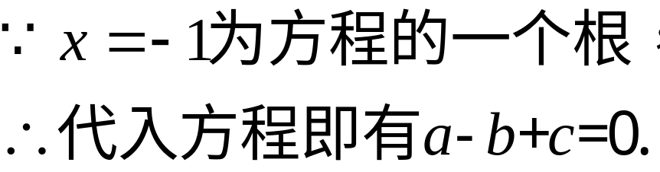
15.求证：关于x的方程ax²+bx+c=0有一个根为-1的充要条件是a-b+c=0.
证：
点评：充要条件的证明一般分两步：
证充分性即证A =>B，证必要性即证B=>A
一定要使题目与证明中的叙述一致.

